Slide 1
ПРИСПОСОБЛЕНИЯ ДЛЯ ТОКАРНЫХ СТАНКОВ

Slide 2
КЛАССИФИКАЦИЯ ТОКАРНЫХ ПРИСПОСОБЛЕНИЙ
Все приспособления для токарных станков в целях унификации могут быть классифицированы по следу-ющим основным признакам: конструкция; размеры оборудования; размеры заготовок; достижимая точ-ность обработки с использованием приспособления.
По конструктивному признаку (в зависимости от спо-соба установки и закрепления заготовок) токарные приспособления подразделяют на следующие груп-пы: кулачковые, поводковые, цанговые и мембранные патроны; токарные центры; токарные оправки, базируемые в конус шпинделя; люнеты; планшайбы.

Slide 3
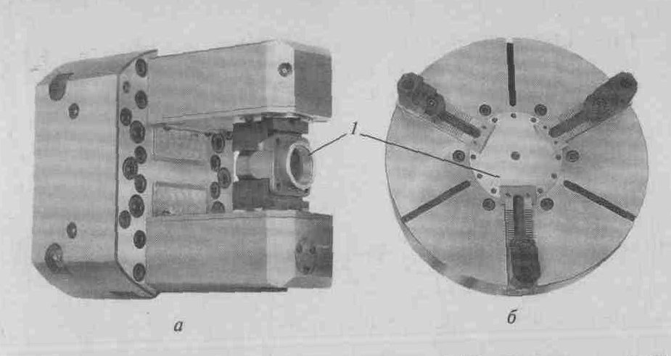
Кулачковые патроны
Двухкулачковый (а) и трехкулачковый (б) самоцентрирующие патроны:
1 - заготовка
В двухкулачковых самоцентрирующих патронах (а) закрепляют различные фасонные отливки и поковки, причем кулачки таких патронов часто предназначены для закрепления заготовки только одного типоразмера. Наиболее массовые трехкулачковые самоцентрирующие патроны (б) используют при обработке заготовок круглой и шестигранной формы или круглых прутков большого диаметра.
Кулачковые патроны выполняются с ручным и механизированным приводом зажимных механизмов.

Slide 4
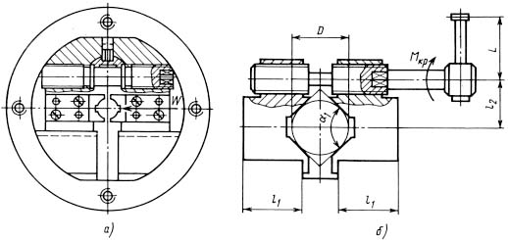
Универсальный двухкулачковый патрон.
а - общий вид патрона; б - схема механизма патрона.
Условные обозначения:
W - сила зажима; Mкр - требуемый крутящий момент на ключе; L - длина рукоятки; D - диаметр зажимаемой детали; l₁ - длина направляющей части кулачка; l₂ - расстояние между осью зажимного винта и осью призмы; a₁ - угол призмы кулачка.

Slide 5
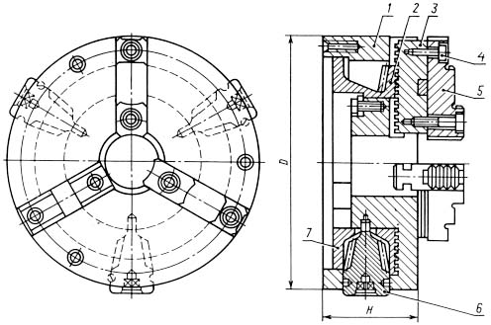
Трехкулачковый самоцентрирующий патрон
(1 - корпус; 2 - диск; 3 - рейка; 4 - винт; 5 - накладной кулачок; 6 - коническое зубчатое колесо; 7 - крышка).
Условные обозначения: Н - ширина патрона; D - диаметр корпуса патрона.

Slide 6
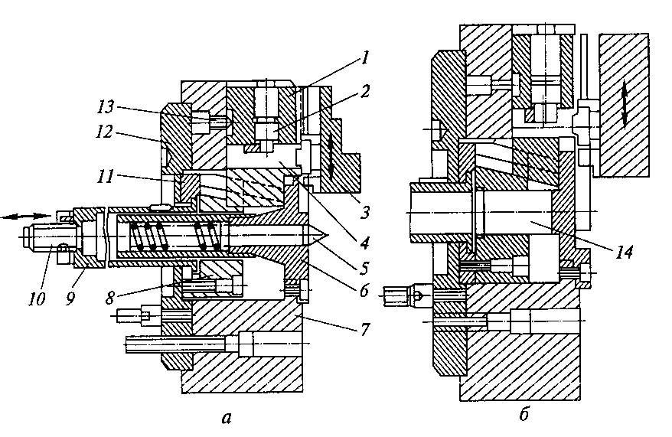
Самоцентрирующие трехкулачковые быстропереналаживаемые патроны
предназначены для базирования и закрепления заготовок типа вала и диска при обработке на токарных станках, в том числе с ЧПУ
Применение автоматизированного патрона сокращает время на зажим заготовки и открепление обработанной детали по сравнению с ручным механизмом на 70...80% в значительной мере облегчает труд рабочего.
Самоцентрирующие трехкулачковые клиновые патроны для об¬работки заготовок типа вала (а) и диска (б):
1- основной кулачок; 2-эксцентрик; 3- накладной кулачок; 4- тяга; 5 -плавающий центр; 6 - сменная вставка; 7- корпус; 8 - втулка с клиновыми замками; 9 - втулка; 10 - винт; 11, 12 - фланцы; 13 - штифт; 14 – вставка

Slide 7
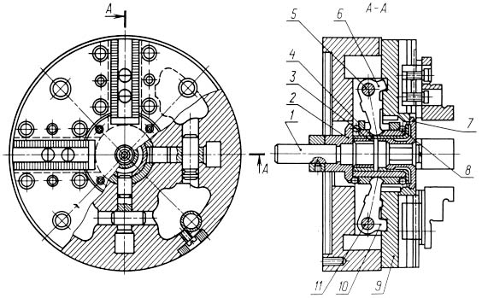
Универсальный четырехкулачковый патрон
1 - тяга; 2, 3, 4, 7 - втулки; 5 - ось рычага; 6, 10 - рычаги; 8 - плавающий шарик;
9 - кулачок; 11 - ось рычага).
Применяют для установки и зажима деталей некруглой формы.

Slide 8
Нетрадиционные токарные патроны
Самоцентрирующие кулачковых патроны нетрадиционной конструкции (с системой двойного захвата) используют при точной обработке, когда необходимо исключить любую возможность деформации заготовки.

Slide 9
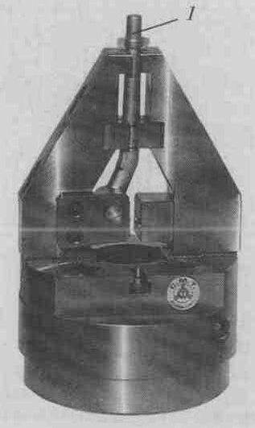
Нетрадиционные токарные патроны
Такие патроны используют при точной обработке, когда необходимо исключить любую возможность деформации заготовки.
Широко открывающийся самоцентрирующий патрон предназначен для токарной обработки деталей типа вилок. Длина хода зажима 210 мм. Система перемещения заготовки — рычажная.

Slide 10
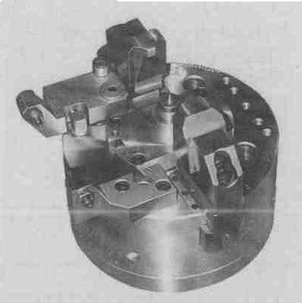
Нетрадиционные токарные патроны
Патрон со специальным встроенным цилиндром. Патрон предназначен для токарной обработки заготовки в центрах. Плавающие захваты компенсируют шероховатость на поверхности заготовки при ее установке.

Slide 11
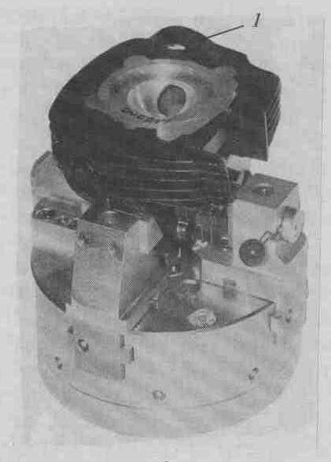
Нетрадиционные токарные патроны
Приспособление, служит для закрепления алюминиевого корпуса насоса при обработке его на токарном станке. Комплект из трех кулачков, зажимая деформирующуюся часть (диафрагму) заготовки, центрирует ее с помощью штифтов для предварительной установки. Затем заготовка зажимается прихватами. Привод патрона — гидравлический цилиндр.

Slide 12
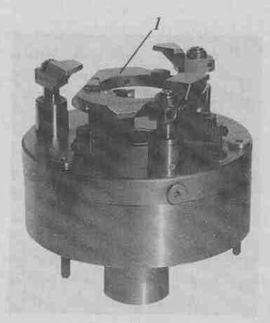
Нетрадиционные токарные патроны
При обработке концентричной заготовки, для закрепления которой необходимо автономное перемещение кулачков, применяется патрон, показанный на рисунке

Slide 13
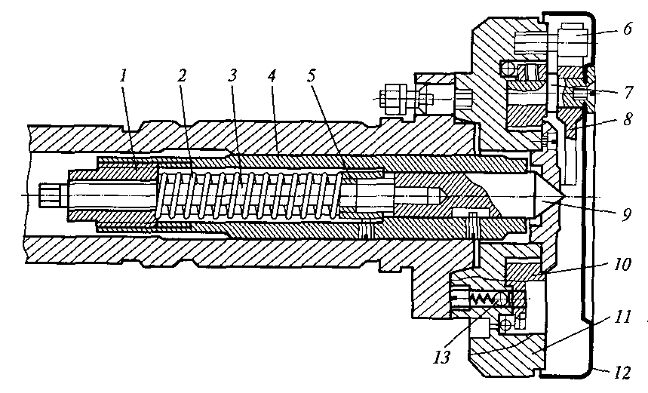
Поводковый патрон
Универсальный поводковый патрон предназначен для базирования заготовок типа вала и передачи им крутящего момента при обработке в центрах на токарных станках, в том числе с ЧПУ.
1,3 - резьбовые втулки; 2 - пружина; 3 - штанга; 4 - корпус хвостовика; 6 -
неподвижный палец; 7- палец для крепления кулачка 8; 9 - плавающий центр;
10 - диск; 11- корпус патрона; 12 - поворотный кожух; 13 - фиксатор

Slide 14
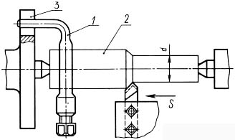
Поводковые патроны
используют на токарных станках при обработке заготовок деталей типа вала в центрах станка
Схема точения заготовки методом продольной подачи с использованием поводкового патрона и хомутика
Точение методом продольной подачи осуществляется при помощи хомутика 1, который крепится на заготовке, и поводкового патрона 3, закрепляемого на шпинделе токарного станка. Заготовка 2 устанавливается в центрах.

Slide 15
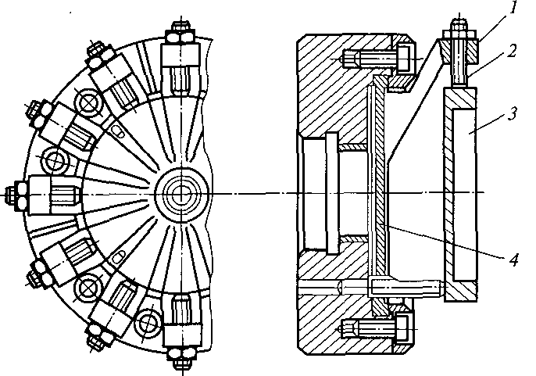
Мембранный патрон рожкового типа
Применяют на токарных станках, если необходимо обработать партию заготовок с высокой точностью центрирования.
В мембранном патроне рожкового типа заготовку 3 устанавливают между торцами винтов 2, которые через рожки1 связаны с мембраной 4. При прогибе мембраны в сторону заготовки концы рожков с винтами расходятся и освобождают заготовку, а при снятии нагрузки с мембраны — закрепляют ее. Настройка патрона на размер заготовки и регулирование силы зажима осуществляется с помощью винта 2.
1— рожки; 2— винт; 3— заготовка; 4 — мембрана

Slide 16
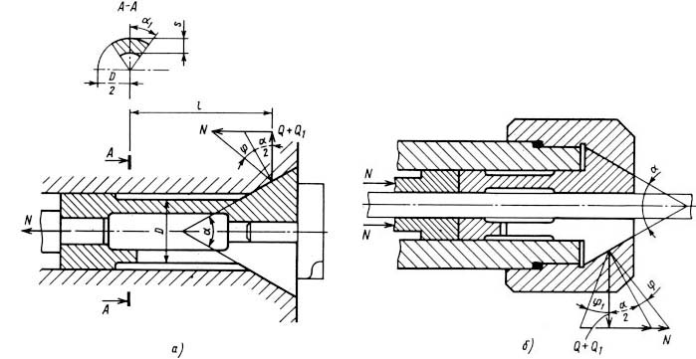
Цанговые патроны
Применяют для зажима калиброванных прутков разного профиля, обрабатываемых на револьверных станках и прутковых автоматах.
а - с втягиваемой цангой; б - с выдвижной цангой.
Условные обозначения:
N - осевая сила; Q - радиальная сила, действующая на деталь; Q1 - сила предварительного сжатия лепестков цанги; a = 30...40° - угол при вершине конуса цанги; j = 6...8° - угол трения; l - длина лепестка цанги от места ее задела до середины конуса цанги; D - наружный диаметр лепестков цанги; s - толщина изгибающегося лепестка цанги.

Slide 17
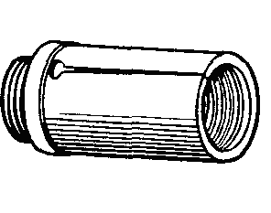
Подающая цанга
Подающая цанга навинчива-ется на подающую трубу, кото-рая получает от привода осевое перемещение для подачи рас-положенного в ней прутка. При загрузке станка пруток проталки-вается между лепестками пода-ющей цанги, раздвигая их. Сила упругости прижимает лепестки к поверхности прутка. При пере-мещении подающей трубы ле-пестки цанги под действием сил трения сжимаются, увеличивая силу сцепления с прутком.
Представляет собой стальную закаленную втулку с тремя надрезами, образующими пружинящие лепестки, концы которых прижаты друг к другу. Форма и размеры отверстия подающей цанги должны соответствовать профилю заготовки-прутка.

Slide 18
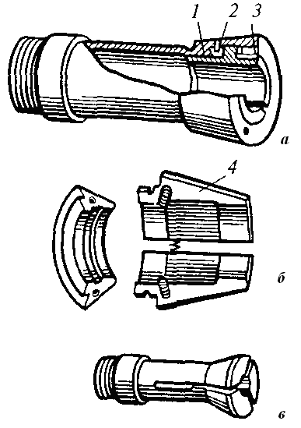
Зажимная цанга
Зажимная цанга со сменными вкладышами (а)
Перед обработкой прутка ослабляют винты 3, устанавливают вкладыш 1 нужного профиля и размера, ориентируя его по штифтам 2
Для обработки заготовок малого диаметра применяют зажимные разъемные цанги (б), у которых лепестки 4 разводятся пружинами
Зажимная цельная цанга (в) может быть выполнена в виде втулки с 3... 6 пружинящими лепестками .

Slide 19
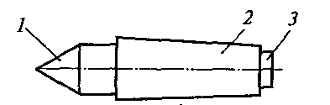
Токарные центры
используют при обработке заготовок различной формы и размеров. Угол при вершине рабочей части 1 центра обычно равен 60°. Диаметр опорной части 3 меньше меньшего диаметра хвостовой части 2 конуса. Это позволяет вынимать центр из гнезда без повреждения конической поверхности хвостовой части заготовки.

Slide 20
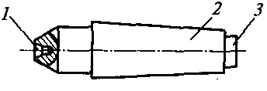
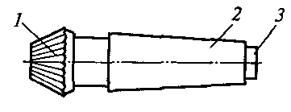
Типы токарных центров
Обратный центр служит для установки заготовок диаметром до 4 мм. У таких заготовок вместо центровых отверстий имеются наружные углубления — конические поверхности с углом при вершине 60°, в которые входит внутренний конус центра,
Центр с рифленой рабочей поверхностью рабочей части предназначен для обработки заготовок с большим центровым отверстием без поводкового патрона

Slide 21
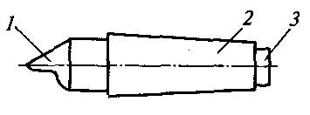
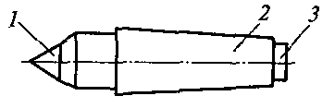
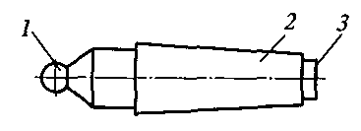
Типы токарных центров
срезанный центр применяется для подрезания торца заготовки, который устанавливают только в пиноль задней бабки.
задний центр с твердосплавной рабочей частью изготовляют из углеродистой стали, для предотвращения изнашивания и предупреждения потери твердости
Центр со сферической рабочей частью) используют в тех случаях, когда требуется обработать заготовку, ось которой не совпадает с осью вращения шпинделя станка.

Slide 22
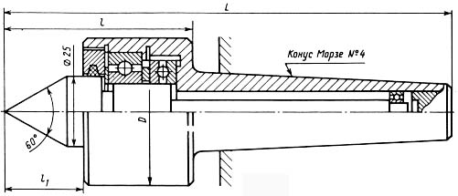
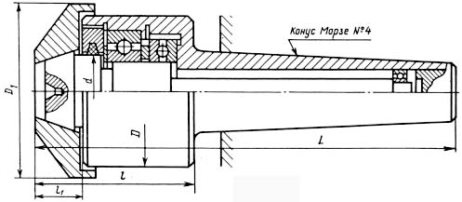
Вращающиеся центры
Вращающиеся центры для центровых деталей.
Вращающие центры для полых деталей.

Slide 23
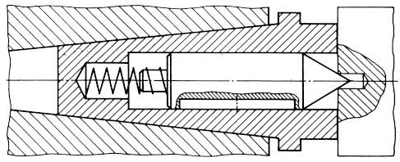
Плавающий центр для станков с ЧПУ

Slide 24
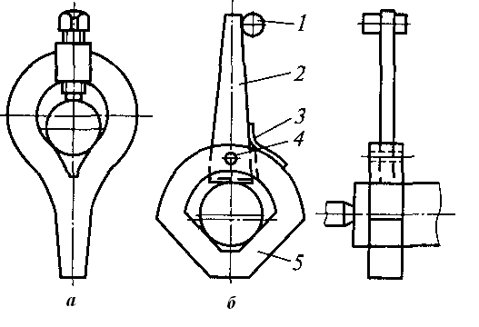
Хомутики
Обычный хомутик на девают на заготовку и закрепляют винтом(а). Хвостовиком хомутик упирается в палец поводкового патрона.
Более удобен в работе самозатя-гивающийся хомутик (б), хвостовик 2 которого подвижно закреплен в корпусе 5 на оси 4. Нижняя часть хвостовика 2, обращенная к заготовке, выполнена эксцентрично по отноше-нию к оси 4 и имеет насечку. Для установки хомутика на заготовку хвостовик наклоняют в сторону пружины 3, которая создает предвари-тельную силу зажима. Окончательный зажим заготовки обеспечивает палец-поводок 1 патрона в процессе обработки
Обычный (а) и самозатягивающийся (б) токарные хомутики
1- палец-поводок; 2 - хвостовик; 3 - пружина; 4 - ось;
5 - корпус

Slide 25
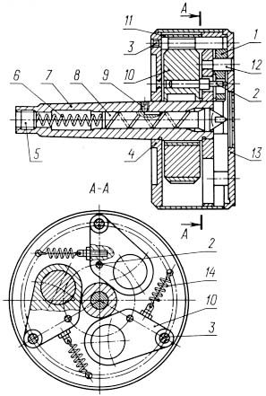
Трехкулачковый поводковый патрон
1 - кулачок;
2 - палец;
3, 12 - оси;
4 - корпус патрона;
5 - резьбовая пробка;
6 - пружина;
7 - конусная часть корпуса;
8 - плавающий центр;
9 - винт;
10 - груз;
11 - кожух;
13 - крышка;
14 - пружина

Slide 26
Токарные оправки
Применяют при закреплении заготовки с центральным отверстием (втулок, шестерен, колец) в центрах, если требования к качеству обработки заготовки высокое. При изготовлении таких деталей требуется получать высокую соосность наружных и внутренних поверхностей и заданную перпендикулярность торцов к оси детали

Slide 27
Виды токарных оправок
В зависимости от способа установки и центрирования обрабатываемых заготовок оправки можно подразделить на следующие виды:
Жесткие (гладкие) для установки заготовок с зазором или натягом;
Разжимные цанговые;
Клиновые (плунжерные, шариковые);
С тарельчатыми пружинами;
Самозажимные (кулачковые, роликовые);
С центрирующей упругой втулкой.

Slide 28
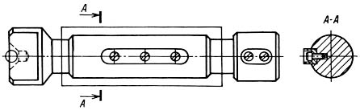
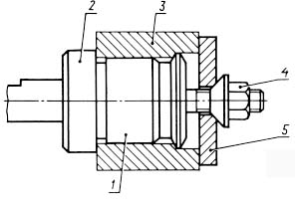
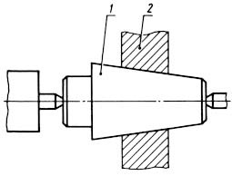
Жесткие центровые оправки
Гладкая оправка со шпонкой
Гладкая центровая оправка
(1 - оправка; 2 - фланец; 3 - заготовка; 4 - гайка; 5 - шайба).
Конусная оправка
(1 - оправка; 2 - заготовка).

Slide 29
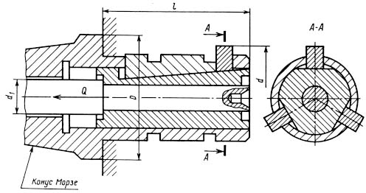
Оправка кулачковая шпиндельная
Условные обозначения:
Q - осевая сила на тяге; D - диаметр посадочный; d - диаметр кулачков; d1 – диаметр тяги; l - длина оправки.
Предназначены для закрепления полых заготовок деталей типа тел вращения

Slide 30
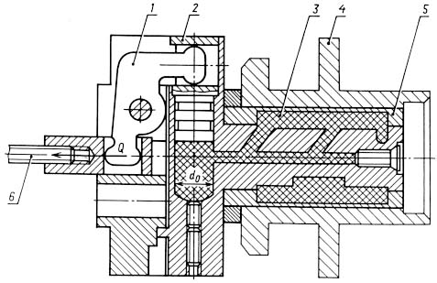
Тонкостенная оправка с гидропластмассой
Применяют для установки по наружной или внутренней поверхности заготовок
Условные обозначения:
Q - сила на штоке цилиндра
1 - рычаг; 2 - плунжер; 3 - гидропластмасса;
4 - заготовка; 5 - разжимная планка; 6 - тяга

Slide 31
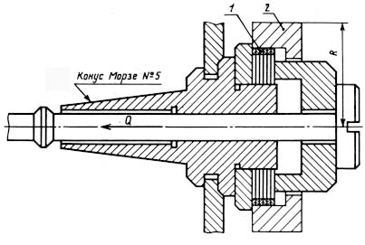
Консольная оправка с тарельчатыми пружинами
Условные обозначения:
R - радиус обрабатываемой поверхности заготовки;
Q - осевая сила на штоке механизированного привода.
1 - пакет тарельчатых пружин;
2 - заготовка).

Slide 32
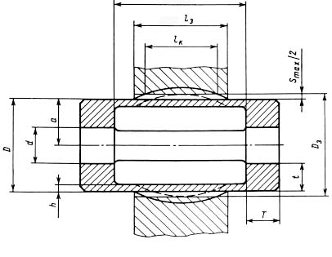
Тонкостенная втулка для крепления заготовок.
Условные обозначения:
D - диаметр установочной поверхности втулки;
h - толщина тонкостенной части втулки;
T - длина опорных поясков;
t - толщина опорных поясков; Smax - максимальный зазор между втулкой и заготовкой;
lk - длина контактного участка втулки;
lз - длина заготовки;
Dз - диаметр базовой поверхности заготовки;
d - диаметр отверстия опорных поясков втулки.

Slide 33
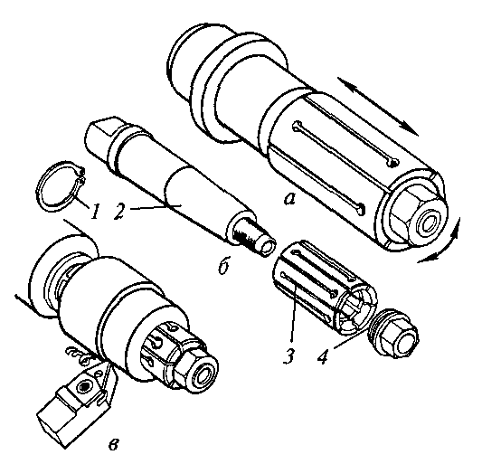
Разжимная токарная оправка
предназначена для базирования и закрепления заготовок деталей типов фланца, зубчатого колеса, втулки, стакана при обработке их наружных поверхностей на токарных станках.
А - оправка в сборе; б - детали оправки; в - схема обработки с использованием оправки; 1- кольцо; 2 - оправка; 3 - цанга;
4 - гайка

Slide 34
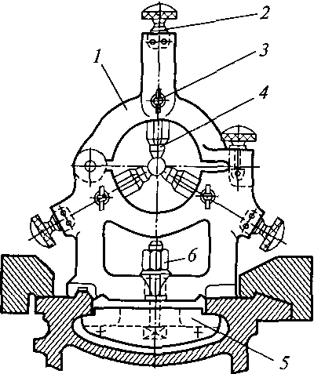
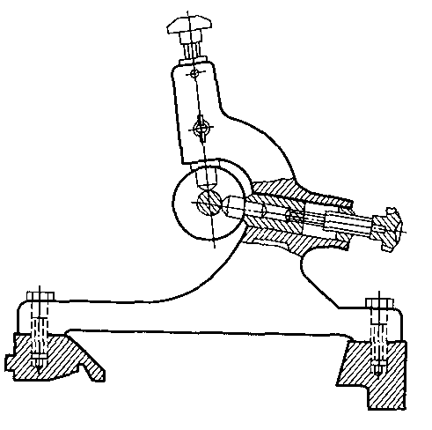
Люнеты
Неподвижный (а) и подвижный (б) люнеты:
1 - откидная часть; 2 - винт; 3 - болт; 4 - кулачки; 5 - планка;
6 - гайка
применяют в качестве дополнительной опоры при закреплении заготовок, у которых длина выступающей из патрона части составляет 12...15 диаметров и более. Люнеты подразделяются на неподвижные и подвижные

Slide 35
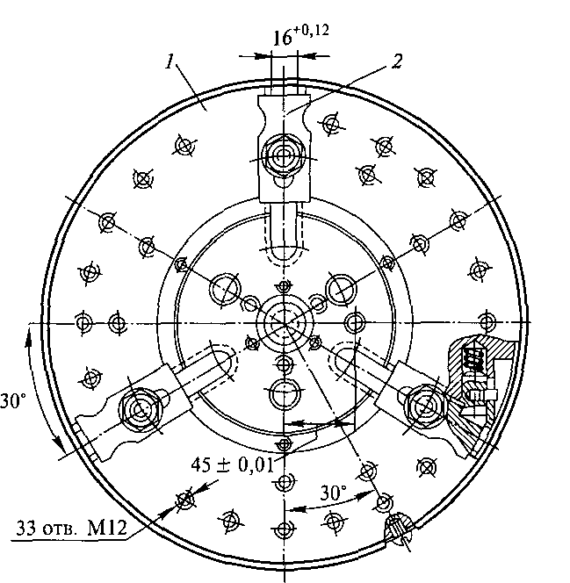
Планшайбы
отличаются конструкцией, наружными диаметрами, числом пазов для крепления наладок, размерами и располо­жением центрирующих элементов.
Приспособление состоит из диска, который навинчивается на шпиндель станка, и дополнительного диска 1, прикрепленного к корпусу болтами. Три прихвата 2 передвигаются по пазам диска 7 на сухарях. Заготовка устанавливается на сменной наладке и закрепляется вручную прихватами или прихватами с регулируемой опорой, устанавливаемыми в один из рядов 33 отверстий. В отдельных случаях используется центральный зажим. Для установки наладок может быть использована также кольцевая выточка.
Унифицированная переналаживаемая токарная планшайба многократного применения, предназначенная для токарной обработки мелких и средних заготовок.

Slide 36
Спасибо за внимание

